Slide 1
Contratações Públicas em Período de Transição e a Continuidade dos Serviços Públicos Ramon Patrese Auditor de Controle Externo TCE/PI

Slide 2
Contratações Públicas em Período de Transição e a Continuidade dos Serviços Públicos
Contextualização
Transição Governamental: Períodos críticos de adaptação entre governos.
Importância da Continuidade dos Serviços Públicos: Serviços essenciais para a população não podem ser interrompidos.
Desafios Jurídicos e Administrativos: Como equilibrar novas gestões e contratos em andamento.
Fiscalização pelos Tribunais de Contas: A transição é monitorada pelo Tribunal de Contas, que fiscaliza o cumprimento de normas de responsabilidade fiscal e garante que os gestores respeitem os limites orçamentários.

Slide 3
Contratações Públicas em Período de Transição e a Continuidade dos Serviços Públicos
RESPONSABILIDADES DO GESTOR ATUAL
Informações que o gestor deve repassar
a) Contratos em Andamento e a vencer:
Relação de contratos vigentes, incluindo o estágio de execução, cronograma de pagamentos e prazos contratuais;
Informações sobre eventuais aditivos contratuais que possam estar em curso;
Situação dos fornecedores, prestadores de serviços e executores de obras, para que o novo gestor tenha clareza sobre a situação de cada contrato.

Slide 4
Contratações Públicas em Período de Transição e a Continuidade dos Serviços Públicos
Informações que o gestor deve repassar
b) Licitações em Andamento:
Relação das licitações em fase de publicação, de julgamento, ou cuja assinatura do contrato está pendente;
Critérios de julgamento e informações sobre a habilitação dos participantes para que o novo gestor tenha clareza sobre o andamento do processo licitatório.
c) Execução Orçamentária:
Relatório sobre a execução orçamentária das despesas vinculadas às contratações públicas;
Informações sobre os saldos orçamentários e financeiros disponíveis para a continuidade dos contratos e licitações.

Slide 5
Contratações Públicas em Período de Transição e a Continuidade dos Serviços Públicos
Informações que o gestor deve repassar
d) Dívidas e Obrigações Futuras:
Informações detalhadas sobre dívidas relacionadas a contratos em execução, evitando que a nova gestão seja surpreendida com obrigações não previstas.
e) Planejamento de Licitações Futuras:
Casos em que há necessidade de dar continuidade ou iniciar novos processos licitatórios com base em planejamento prévio da administração, especialmente para obras e serviços ou fornecimentos que sejam contínuos;
f) Contratos emergenciais:
Contratos emergenciais são temporários e, por isso, o gestor precisa saber até quando estão válidos e como pretende substituí-los por processos licitatórios regulares

Slide 6
Contratações Públicas em Período de Transição e a Continuidade dos Serviços Públicos
Informações que o gestor deve repassar
g) Relatórios de Fiscalização e Auditoria:
É importante solicitar relatórios de fiscalização de contratos e auditorias realizadas pelos órgãos de controle (interno ou externo) sobre a regularidade das contratações
h) Processos Judiciais ou Contenciosos Administrativos:
Informações sobre processos judiciais ou administrativos envolvendo contratos, como ações de fornecedores questionando licitações ou pleiteando pagamentos devidos, são fundamentais
e) Prestar constas das informações de licitações e contratos nos sistemas de controle do TCE/PI:
Deve informar a situação da prestação de contas de licitações e contratos nos sistemas Licitações Web e Contratos Web.

Slide 7
Contratações Públicas em Período de Transição e a Continuidade dos Serviços Públicos
RESPONSABILIDADES DO GESTOR ATUAL
Contratações em Período de Transição
Pode o Gestor Realizar Licitações Durante a Transição?
Gestão de Contratos Vigentes: Quais contratos precisam ser renovados ou revistos.
Riscos de Descontinuidade: Como evitar a paralisação de serviços essenciais.
Observância a LRF: Proibição de contrair despesas que não poderão ser quitadas dentro do exercício ou que não estejam previstas no orçamento, evitando que sejam deixadas "heranças" de dívidas para o próximo gestor

Slide 8
Contratações Públicas em Período de Transição e a Continuidade dos Serviços Públicos
RESPONSABILIDADE DOS NOVOS GESTORES
O Papel das Equipes de Transição
Função e Composição das Equipes: Quem deve participar.
Auditoria e Revisão de Contratos: Importância da análise técnica para continuidade.
Orientação para os Novos Gestores: Treinamento e suporte para a nova equipe.

Slide 9
Contratações Públicas em Período de Transição e a Continuidade dos Serviços Públicos
RESPONSABILIDADE DOS NOVOS GESTORES
O Papel das Equipes de Transição
Postura proativa: É essencial que ele solicite informações detalhadas sobre a situação financeira, contratos e licitações em andamento
Continuidade dos serviços: tomar medidas para garantir a continuidade dos serviços públicos, a regularidade da gestão e a conformidade com a legislação.
Responsabilidade dos novos gestores.

Slide 10
Contratações Públicas em Período de Transição e a Continuidade dos Serviços Públicos
Introdução à Nova Lei de Licitações (Lei nº 14.133/2021)
Substitui as antigas Leis nº 8.666/1993, 10.520/2002 e parte do RDC.
Objetivos da Nova Lei:
Modernizar e simplificar procedimentos.
Maior transparência e eficiência.
Foco no planejamento e gestão contratual.

Slide 11
Contratações Públicas em Período de Transição e a Continuidade dos Serviços Públicos
CONTRATAÇÃO DIRETA E CONTINUIDADE DOS SERVIÇOS PÚBLICOS
Art. 75. É dispensável a licitação:
VIII - nos casos de emergência ou de calamidade pública, quando caracterizada urgência de atendimento de situação que possa ocasionar prejuízo ou comprometer a continuidade dos serviços públicos ou a segurança de pessoas, obras, serviços, equipamentos e outros bens, públicos ou particulares, e somente para aquisição dos bens necessários ao atendimento da situação emergencial ou calamitosa e para as parcelas de obras e serviços que possam ser concluídas no prazo máximo de 1 (um) ano, contado da data de ocorrência da emergência ou da calamidade, vedadas a prorrogação dos respectivos contratos e a recontratação de empresa já contratada com base no disposto neste inciso;

Slide 12
Contratações Públicas em Período de Transição e a Continuidade dos Serviços Públicos
CONTRATAÇÃO DIRETA E CONTINUIDADE DOS SERVIÇOS PÚBLICOS
§ 6º Para os fins do inciso VIII do caput deste artigo, considera-se emergencial a contratação por dispensa com objetivo de manter a continuidade do serviço público, e deverão ser observados os valores praticados pelo mercado na forma do art. 23 desta Lei e adotadas as providências necessárias para a conclusão do processo licitatório, sem prejuízo de apuração de responsabilidade dos agentes públicos que deram causa à situação emergencial.

Slide 13
Contratações Públicas em Período de Transição e a Continuidade dos Serviços Públicos
CONTRATAÇÃO DIRETA E CONTINUIDADE DOS SERVIÇOS PÚBLICOS
ADI 6890 É constitucional a vedação à recontratação de empresa contratada diretamente por dispensa de licitação nos casos de emergência ou calamidade pública, prevista no inc. VIII do art. 75 da Lei n. 14.133/2021; - A vedação incide na recontratação fundada na mesma situação emergencial ou calamitosa que extrapole o prazo máximo legal de 1 (um) ano, e não impede que a empresa participe de eventual licitação substitutiva à dispensa de licitação e seja contratada diretamente por outro fundamento previsto em lei, incluindo uma nova emergência ou calamidade pública, sem prejuízo do controle de abusos ou ilegalidades na aplicação da norma.

Slide 14
Contratações Públicas em Período de Transição e a Continuidade dos Serviços Públicos
ADESÃO A ATA DE REGISTRO DE PREÇOS E CONTINUIDADE DOS SERVIÇOS PÚBLICOS
Art. 86. O órgão ou entidade gerenciadora deverá, na fase preparatória do processo licitatório, para fins de registro de preços, realizar procedimento público de intenção de registro de preços para, nos termos de regulamento, possibilitar, pelo prazo mínimo de 8 (oito) dias úteis, a participação de outros órgãos ou entidades na respectiva ata e determinar a estimativa total de quantidades da contratação.

Slide 15
Contratações Públicas em Período de Transição e a Continuidade dos Serviços Públicos
ADESÃO A ATA DE REGISTRO DE PREÇOS E CONTINUIDADE DOS SERVIÇOS PÚBLICOS
§ 2º Se não participarem do procedimento previsto no caput deste artigo, os órgãos e entidades poderão aderir à ata de registro de preços na condição de não participantes, observados os seguintes requisitos:
I - apresentação de justificativa da vantagem da adesão, inclusive em situações de provável desabastecimento ou descontinuidade de serviço público;
II - demonstração de que os valores registrados estão compatíveis com os valores praticados pelo mercado na forma do art. 23 desta Lei;
III - prévias consulta e aceitação do órgão ou entidade gerenciadora e do fornecedor.

Slide 16
Contratações Públicas em Período de Transição e a Continuidade dos Serviços Públicos
DURAÇÃO DOS CONTRATOS E CONTINUIDADE DOS SERVIÇOS PÚBLICOS
Art. 106. A Administração poderá celebrar contratos com prazo de até 5 (cinco) anos nas hipóteses de serviços e fornecimentos contínuos, observadas as seguintes diretrizes:
I - a autoridade competente do órgão ou entidade contratante deverá atestar a maior vantagem econômica vislumbrada em razão da contratação plurianual;
II - a Administração deverá atestar, no início da contratação e de cada exercício, a existência de créditos orçamentários vinculados à contratação e a vantagem em sua manutenção;

Slide 17
Contratações Públicas em Período de Transição e a Continuidade dos Serviços Públicos
DURAÇÃO DOS CONTRATOS E CONTINUIDADE DOS SERVIÇOS PÚBLICOS
Art. 106. A Administração poderá celebrar contratos com prazo de até 5 (cinco) anos nas hipóteses de serviços e fornecimentos contínuos, observadas as seguintes diretrizes:
III - a Administração terá a opção de extinguir o contrato, sem ônus, quando não dispuser de créditos orçamentários para sua continuidade ou quando entender que o contrato não mais lhe oferece vantagem.
§ 1º A extinção mencionada no inciso III do caput deste artigo ocorrerá apenas na próxima data de aniversário do contrato e não poderá ocorrer em prazo inferior a 2 (dois) meses, contado da referida data.

Slide 18
Contratações Públicas em Período de Transição e a Continuidade dos Serviços Públicos
EXTINÇÃO DE CONTRATOS E CONTINUIDADE DOS SERVIÇOS PÚBLICOS
Art. 139. A extinção determinada por ato unilateral da Administração poderá acarretar, sem prejuízo das sanções previstas nesta Lei, as seguintes consequências:
I - assunção imediata do objeto do contrato, no estado e local em que se encontrar, por ato próprio da Administração;
II - ocupação e utilização do local, das instalações, dos equipamentos, do material e do pessoal empregados na execução do contrato e necessários à sua continuidade;
§ 1º A aplicação das medidas previstas nos incisos I e II do caput deste artigo ficará a critério da Administração, que poderá dar continuidade à obra ou ao serviço por execução direta ou indireta.
§ 2º Na hipótese do inciso II do caput deste artigo, o ato deverá ser precedido de autorização expressa do ministro de Estado, do secretário estadual ou do secretário municipal competente, conforme o caso.

Slide 19
Contratações Públicas em Período de Transição e a Continuidade dos Serviços Públicos
EXTINÇÃO DE CONTRATOS E CONTINUIDADE DOS SERVIÇOS PÚBLICOS
III - execução da garantia contratual para:
a) ressarcimento da Administração Pública por prejuízos decorrentes da não execução;
b) pagamento de verbas trabalhistas, fundiárias e previdenciárias, quando cabível;
c) pagamento das multas devidas à Administração Pública;
d) exigência da assunção da execução e da conclusão do objeto do contrato pela seguradora, quando cabível;
IV - retenção dos créditos decorrentes do contrato até o limite dos prejuízos causados à Administração Pública e das multas aplicadas.

Slide 20
Contratações Públicas em Período de Transição e a Continuidade dos Serviços Públicos
ORDEM CRONOLÓGICA DE PAGAMENTOS
Art. 141. No dever de pagamento pela Administração, será observada a ordem cronológica para cada fonte diferenciada de recursos, subdividida nas seguintes categorias de contratos:
I - fornecimento de bens;
II - locações;
III - prestação de serviços;
IV - realização de obras.

Slide 21
Contratações Públicas em Período de Transição e a Continuidade dos Serviços Públicos
ORDEM CRONOLÓGICA DE PAGAMENTOS
§ 1º A ordem cronológica referida no caput deste artigo poderá ser alterada, mediante prévia justificativa da autoridade competente e posterior comunicação ao órgão de controle interno da Administração e ao tribunal de contas competente, exclusivamente nas seguintes situações:
I - grave perturbação da ordem, situação de emergência ou calamidade pública;
II - pagamento a microempresa, empresa de pequeno porte, agricultor familiar, produtor rural pessoa física, microempreendedor individual e sociedade cooperativa, desde que demonstrado o risco de descontinuidade do cumprimento do objeto do contrato;
III - pagamento de serviços necessários ao funcionamento dos sistemas estruturantes, desde que demonstrado o risco de descontinuidade do cumprimento do objeto do contrato;

Slide 22
Contratações Públicas em Período de Transição e a Continuidade dos Serviços Públicos
ORDEM CRONOLÓGICA DE PAGAMENTOS
§ 1º A ordem cronológica referida no caput deste artigo poderá ser alterada, mediante prévia justificativa da autoridade competente e posterior comunicação ao órgão de controle interno da Administração e ao tribunal de contas competente, exclusivamente nas seguintes situações:
IV - pagamento de direitos oriundos de contratos em caso de falência, recuperação judicial ou dissolução da empresa contratada;
V - pagamento de contrato cujo objeto seja imprescindível para assegurar a integridade do patrimônio público ou para manter o funcionamento das atividades finalísticas do órgão ou entidade, quando demonstrado o risco de descontinuidade da prestação de serviço público de relevância ou o cumprimento da missão institucional.

Slide 23
Contratações Públicas em Período de Transição e a Continuidade dos Serviços Públicos
ORDEM CRONOLÓGICA DE PAGAMENTOS
§ 2º A inobservância imotivada da ordem cronológica referida no caput deste artigo ensejará a apuração de responsabilidade do agente responsável, cabendo aos órgãos de controle a sua fiscalização.
§ 3º O órgão ou entidade deverá disponibilizar, mensalmente, em seção específica de acesso à informação em seu sítio na internet, a ordem cronológica de seus pagamentos, bem como as justificativas que fundamentarem a eventual alteração dessa ordem.

Slide 24
Contratações Públicas em Período de Transição e a Continuidade dos Serviços Públicos
NULIDADE DOS CONTRATOS E CONTINUIDADE DOS SERVIÇOS PÚBLICOS
Art. 147. Constatada irregularidade no procedimento licitatório ou na execução contratual, caso não seja possível o saneamento, a decisão sobre a suspensão da execução ou sobre a declaração de nulidade do contrato somente será adotada na hipótese em que se revelar medida de interesse público, com avaliação, entre outros, dos seguintes aspectos:
I - impactos econômicos e financeiros decorrentes do atraso na fruição dos benefícios do objeto do contrato;
II - riscos sociais, ambientais e à segurança da população local decorrentes do atraso na fruição dos benefícios do objeto do contrato;
III - motivação social e ambiental do contrato;
IV - custo da deterioração ou da perda das parcelas executadas;
V - despesa necessária à preservação das instalações e dos serviços já executados;
VI - despesa inerente à desmobilização e ao posterior retorno às atividades;

Slide 25
Contratações Públicas em Período de Transição e a Continuidade dos Serviços Públicos
NULIDADE DOS CONTRATOS E CONTINUIDADE DOS SERVIÇOS PÚBLICOS
Art. 147. Constatada irregularidade no procedimento licitatório ou na execução contratual, caso não seja possível o saneamento, a decisão sobre a suspensão da execução ou sobre a declaração de nulidade do contrato somente será adotada na hipótese em que se revelar medida de interesse público, com avaliação, entre outros, dos seguintes aspectos:
VII - medidas efetivamente adotadas pelo titular do órgão ou entidade para o saneamento dos indícios de irregularidades apontados;
VIII - custo total e estágio de execução física e financeira dos contratos, dos convênios, das obras ou das parcelas envolvidas;
IX - fechamento de postos de trabalho diretos e indiretos em razão da paralisação;
X - custo para realização de nova licitação ou celebração de novo contrato;
XI - custo de oportunidade do capital durante o período de paralisação.

Slide 26
Contratações Públicas em Período de Transição e a Continuidade dos Serviços Públicos
NULIDADE DOS CONTRATOS E CONTINUIDADE DOS SERVIÇOS PÚBLICOS
Parágrafo único. Caso a paralisação ou anulação não se revele medida de interesse público, o poder público deverá optar pela continuidade do contrato e pela solução da irregularidade por meio de indenização por perdas e danos, sem prejuízo da apuração de responsabilidade e da aplicação de penalidades cabíveis.

Slide 27
Contratações Públicas em Período de Transição e a Continuidade dos Serviços Públicos
NULIDADE DOS CONTRATOS E CONTINUIDADE DOS SERVIÇOS PÚBLICOS
Art. 148. A declaração de nulidade do contrato administrativo requererá análise prévia do interesse público envolvido, na forma do art. 147 desta Lei, e operará retroativamente, impedindo os efeitos jurídicos que o contrato deveria produzir ordinariamente e desconstituindo os já produzidos.
§ 1º Caso não seja possível o retorno à situação fática anterior, a nulidade será resolvida pela indenização por perdas e danos, sem prejuízo da apuração de responsabilidade e aplicação das penalidades cabíveis.
§ 2º Ao declarar a nulidade do contrato, a autoridade, com vistas à continuidade da atividade administrativa, poderá decidir que ela só tenha eficácia em momento futuro, suficiente para efetuar nova contratação, por prazo de até 6 (seis) meses, prorrogável uma única vez.

Slide 28
Contratações Públicas em Período de Transição e a Continuidade dos Serviços Públicos
Ferramentas de Apoio e Monitoramento
Portal Nacional de Contratações Públicas (PNCP): Como utilizar a plataforma.
Licitações e Contratos WEB TCE/PI.
Painel de Preços TCE/PI.
Capacitação e Treinamento: O que está disponível para os gestores e servidores.

Slide 29
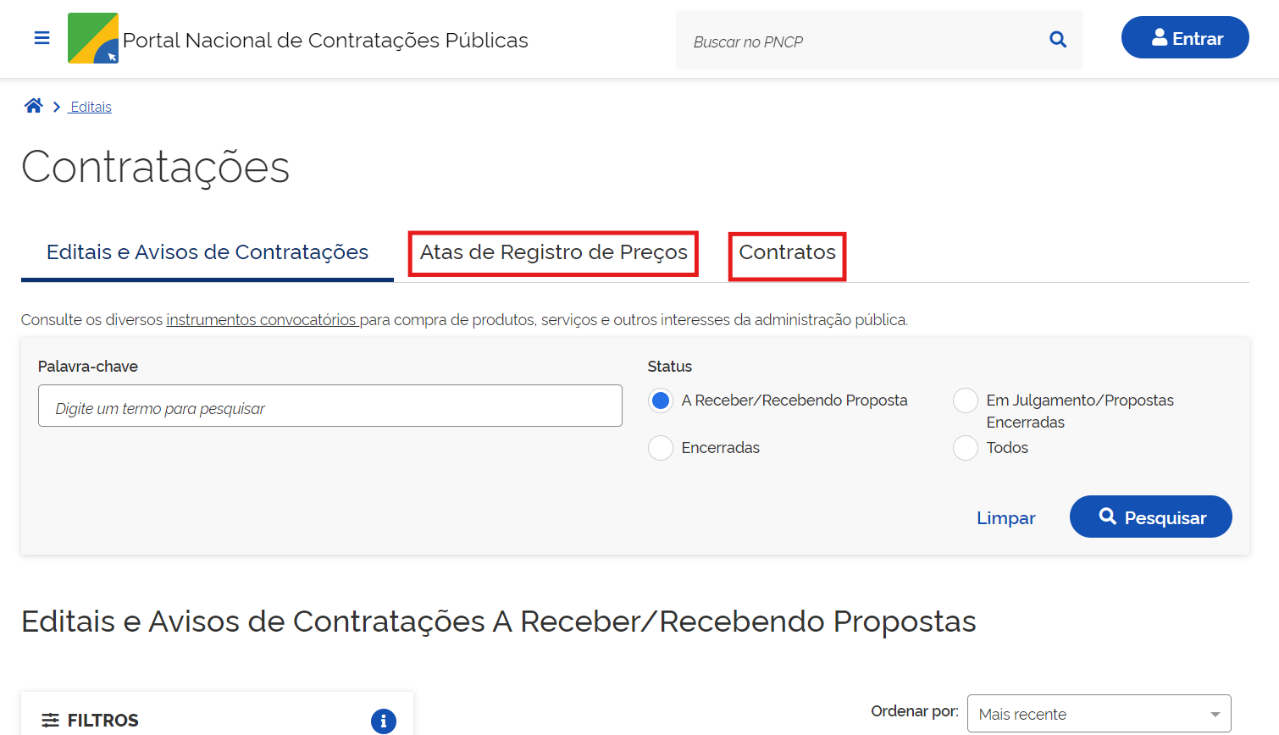
Portal Nacional das Contratações Públicas

Slide 30
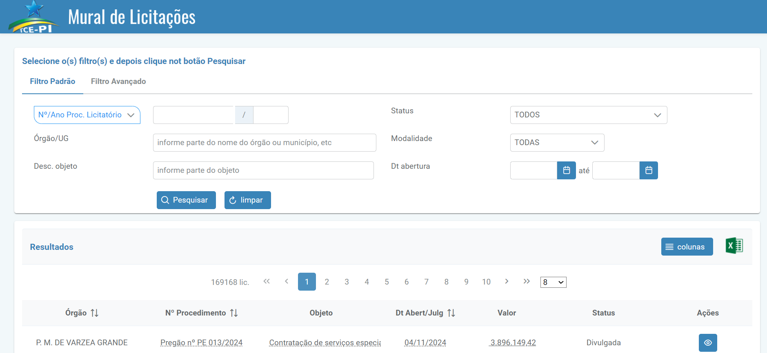
Mural do Licitações Web

Slide 31
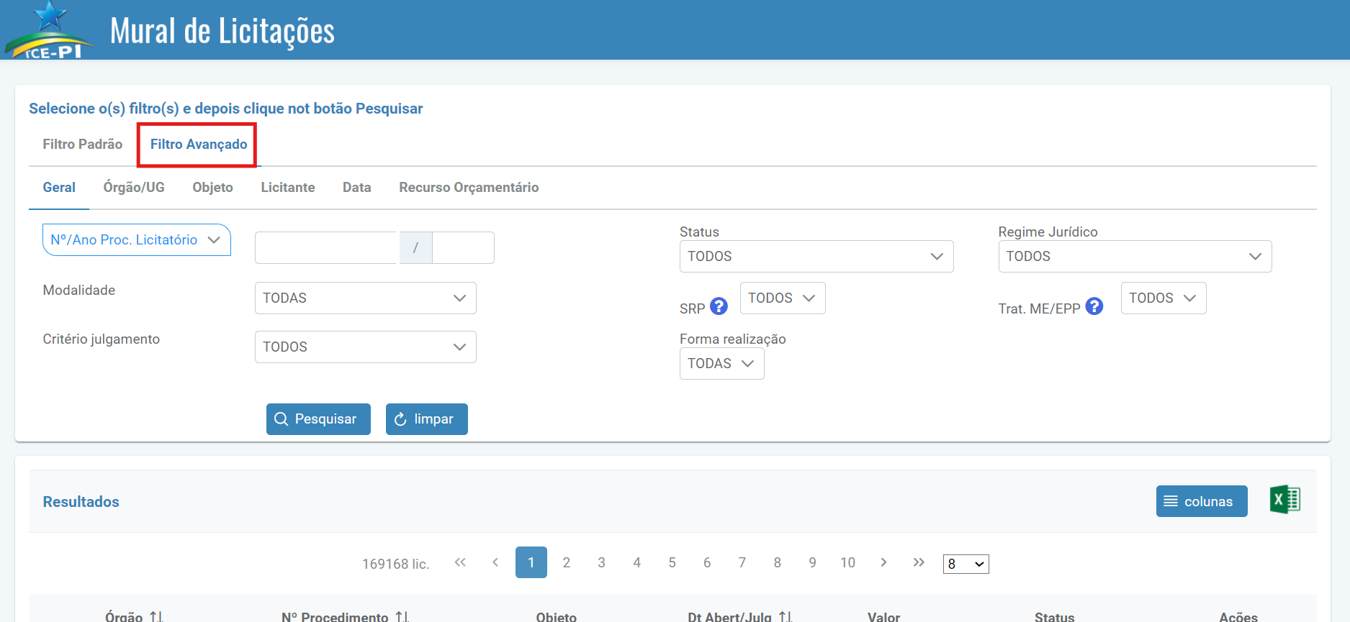
Mural do Licitações Web

Slide 32
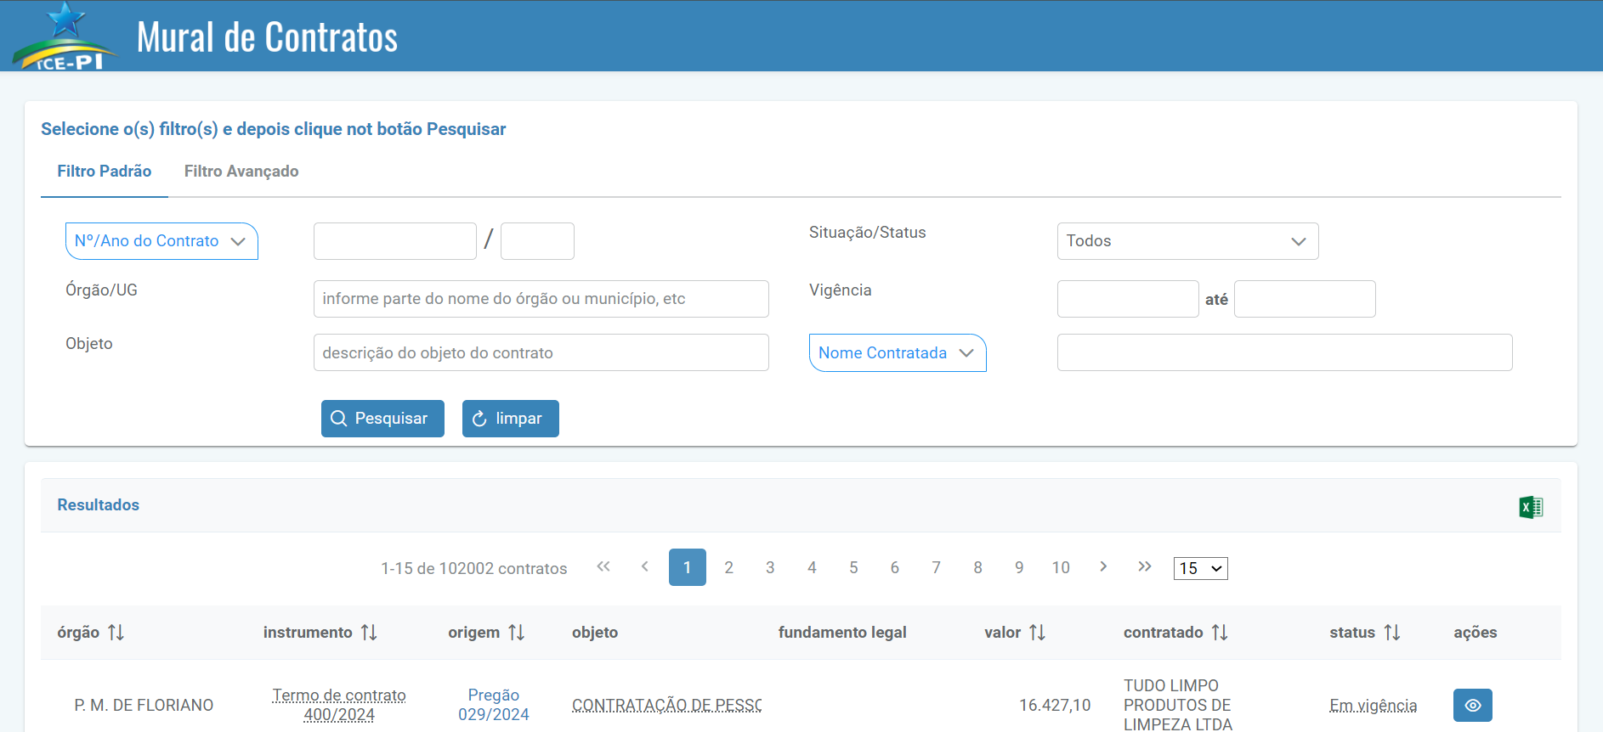
Mural do Contratos Web

Slide 33
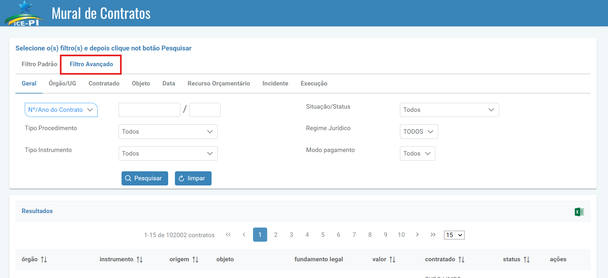
Mural do Contratos Web

Slide 34
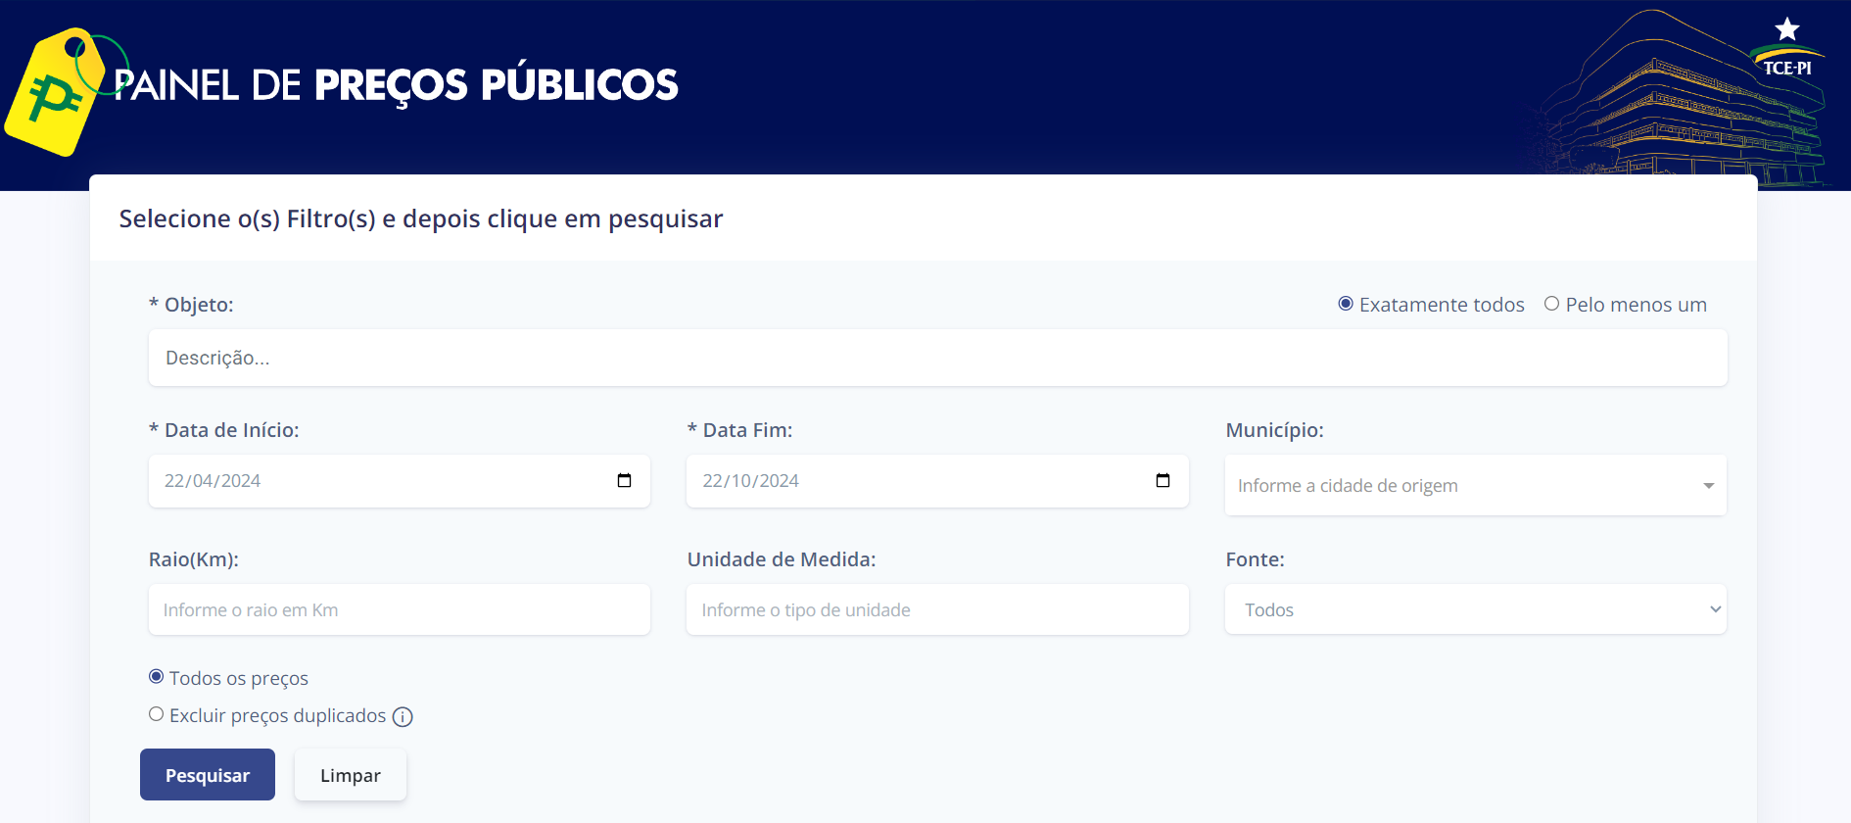
Painel de Preços Públicos

Slide 35
Contratações Públicas em Período de Transição e a Continuidade dos Serviços Públicos
Responsabilidade dos Gestores Públicos
Responsabilidades Atuais e Futuros Gestores:
Accountability: A importância de prestar contas corretamente.
Sanções e Consequências:

Slide 36
Planejamento de longo prazo não lida com decisões futuras, mas com um futuro de decisões presentes.
Peter Drucker

Slide 37
Muito Obrigado Ramon Patrese
Auditor de Controle Externo TCE/PI
ramon.silva@tce.pi.gov.br
@professoramonpatrese
86994790376

